Slide 1



课题综述
目前现状
研究目标
研究过程
研究结论
2021-2022学年第二学期培训
Part one
Part two
Part three
Part four
Part five
大连海事大学 - 电航学社 - 智能认知与数据计算部(ICDC)
Chapter 1-2
计算机图形学基础
Fundamentals of Computer Graphics
分享人
安泓郡
ACoTAI Lab, Dalian Maritime University
ICDC department, Dianhang Association
an.hongjun@foxmail.com
an.hongjun@foxmail.com | Copyright © Intelligent Cognition and Data Computing department(ICDC), Dianhang Association, Dalian Maritime University. All rights reserved.

Slide 2
课题综述
目前现状
研究目标
研究过程
研究结论
2021-2022学年第二学期培训
Part one
Part two
Part three
Part four
Part five
大连海事大学 - 电航学社 - 智能认知与数据计算部(ICDC)
1
图像及其数字化表征
Chapter 1-2
目录
2
双线性插值法
CONTENTS
3
图像的线性变换
an.hongjun@foxmail.com | Copyright © Intelligent Cognition and Data Computing department(ICDC), Dianhang Association, Dalian Maritime University. All rights reserved.

Slide 3
2021-2022学年第二学期培训
大连海事大学 - 电航学社 - 智能认知与数据计算部(ICDC)
Digital Image
图像及其数字化表征
第一部分
位图的概念
位图的颜色空间
颜色空间变换
an.hongjun@foxmail.com | Copyright © Intelligent Cognition and Data Computing department(ICDC), Dianhang Association, Dalian Maritime University. All rights reserved.

Slide 4

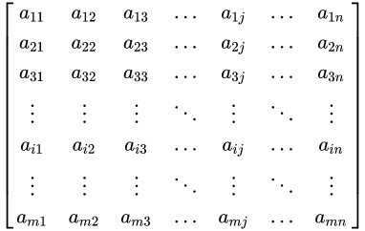
课题综述
目前现状
研究目标
研究过程
研究结论
2021-2022学年第二学期培训
Part one
Part two
Part three
Part four
Part five
大连海事大学 - 电航学社 - 智能认知与数据计算部(ICDC)
位图
[1]
位图，又称标量图、点阵图像、栅格图像，是对现实图像的一种数学建模形式。
位图由矩阵表示。矩阵的大小叫做“分辨率”。矩阵中的元素称为“像素”，是位图的基本单位，每个像素只能表示一种颜色。
Reference:
[1] https://www.coreldrawchina.com/xinshourumen/weitu-shiliangtu.html
an.hongjun@foxmail.com | Copyright © Intelligent Cognition and Data Computing department(ICDC), Dianhang Association, Dalian Maritime University. All rights reserved.

Slide 5
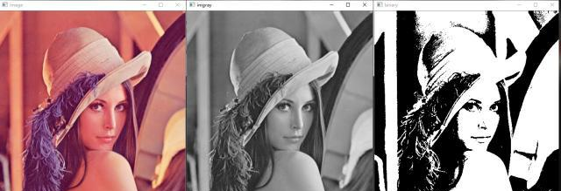
课题综述
目前现状
研究目标
研究过程
研究结论
2021-2022学年第二学期培训
Part one
Part two
Part three
Part four
Part five
大连海事大学 - 电航学社 - 智能认知与数据计算部(ICDC)
颜色空间
由全部像素构成的集合，称为颜色空间。也可以理解为像素的定义域。
常见的颜色空间有：二值空间、灰度空间、RGB空间、HSV空间等。本节课主要介绍常用的灰度颜色空间和RGB颜色空间。
an.hongjun@foxmail.com | Copyright © Intelligent Cognition and Data Computing department(ICDC), Dianhang Association, Dalian Maritime University. All rights reserved.

Slide 6

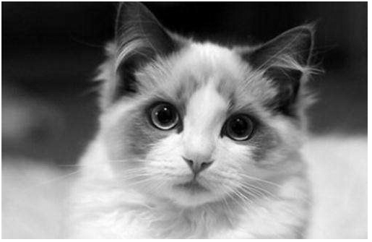
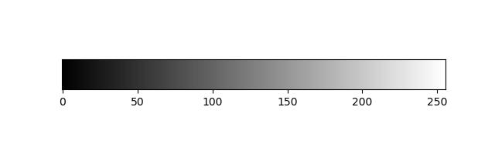
课题综述
目前现状
研究目标
研究过程
研究结论
2021-2022学年第二学期培训
Part one
Part two
Part three
Part four
Part five
大连海事大学 - 电航学社 - 智能认知与数据计算部(ICDC)
灰度颜色空间
每个像素使用0-255之间的整数（即一个字节能表示的无符号整数）表示颜色的亮度，0最暗、255最亮。
an.hongjun@foxmail.com | Copyright © Intelligent Cognition and Data Computing department(ICDC), Dianhang Association, Dalian Maritime University. All rights reserved.

Slide 7
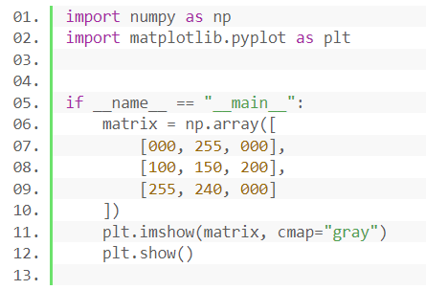
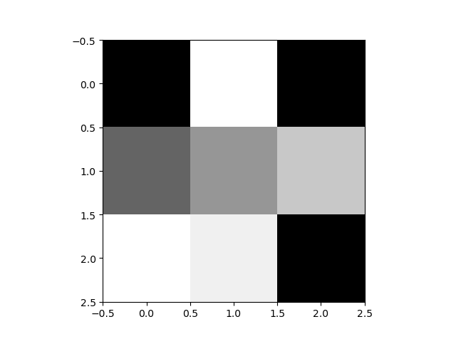
课题综述
目前现状
研究目标
研究过程
研究结论
2021-2022学年第二学期培训
Part one
Part two
Part three
Part four
Part five
大连海事大学 - 电航学社 - 智能认知与数据计算部(ICDC)
实验1：认识灰度颜色空间
an.hongjun@foxmail.com | Copyright © Intelligent Cognition and Data Computing department(ICDC), Dianhang Association, Dalian Maritime University. All rights reserved.

Slide 8
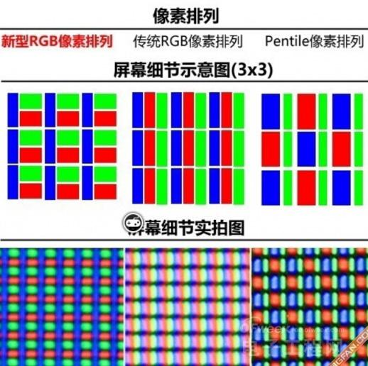


课题综述
目前现状
研究目标
研究过程
研究结论
2021-2022学年第二学期培训
Part one
Part two
Part three
Part four
Part five
大连海事大学 - 电航学社 - 智能认知与数据计算部(ICDC)
RGB颜色空间
基于三原色原理，分别控制红色、绿色、蓝色三个通道的亮度，可以混合出各种颜色。
每个像素用一个三元组(R, G, B)表示，每个分量使用0-255之间的整数表示表示该通道的亮度。
an.hongjun@foxmail.com | Copyright © Intelligent Cognition and Data Computing department(ICDC), Dianhang Association, Dalian Maritime University. All rights reserved.

Slide 9
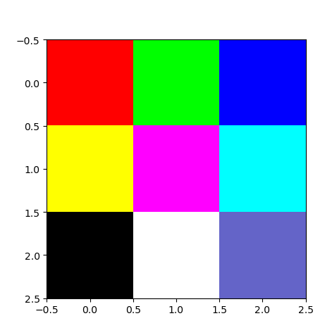
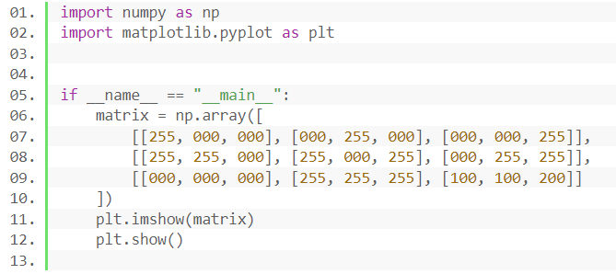
课题综述
目前现状
研究目标
研究过程
研究结论
2021-2022学年第二学期培训
Part one
Part two
Part three
Part four
Part five
大连海事大学 - 电航学社 - 智能认知与数据计算部(ICDC)
实验2：认识RGB颜色空间
an.hongjun@foxmail.com | Copyright © Intelligent Cognition and Data Computing department(ICDC), Dianhang Association, Dalian Maritime University. All rights reserved.

Slide 10
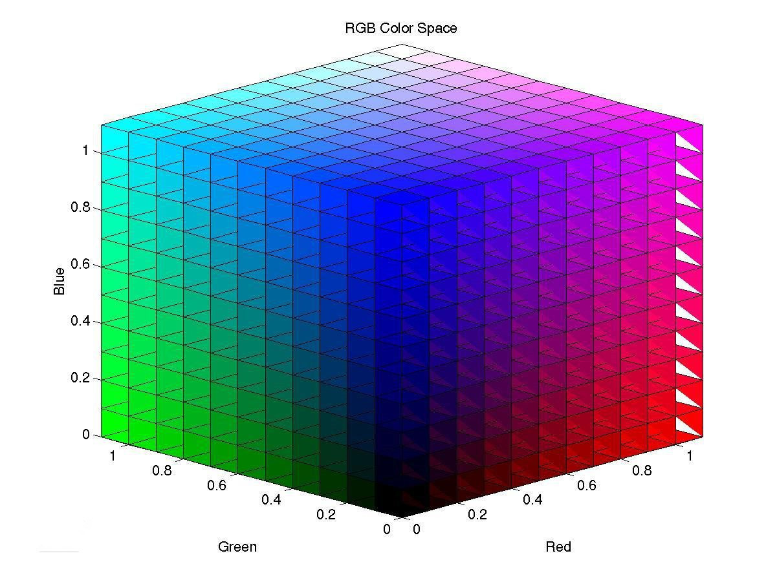
课题综述
目前现状
研究目标
研究过程
研究结论
2021-2022学年第二学期培训
Part one
Part two
Part three
Part four
Part five
大连海事大学 - 电航学社 - 智能认知与数据计算部(ICDC)
颜色空间的转换
构建一个线性组合，建立RGB颜色空间到灰度空间的投影。
平均分量算法：
心理学算法：
an.hongjun@foxmail.com | Copyright © Intelligent Cognition and Data Computing department(ICDC), Dianhang Association, Dalian Maritime University. All rights reserved.

Slide 11
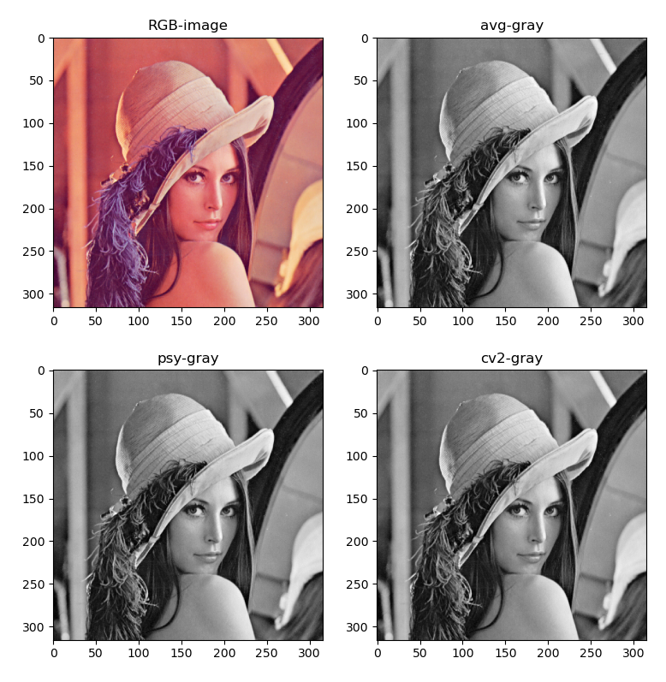
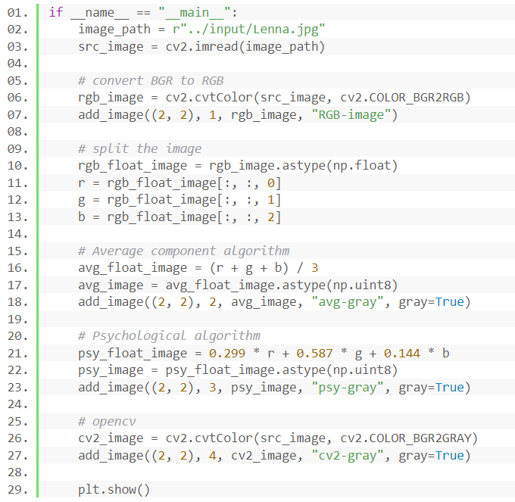
课题综述
目前现状
研究目标
研究过程
研究结论
2021-2022学年第二学期培训
Part one
Part two
Part three
Part four
Part five
大连海事大学 - 电航学社 - 智能认知与数据计算部(ICDC)
实验3：颜色空间的转换
an.hongjun@foxmail.com | Copyright © Intelligent Cognition and Data Computing department(ICDC), Dianhang Association, Dalian Maritime University. All rights reserved.

Slide 12
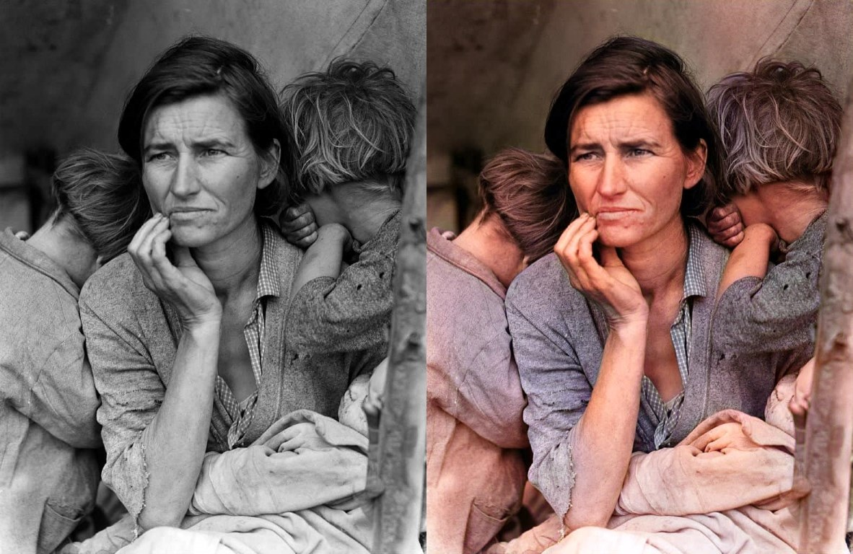
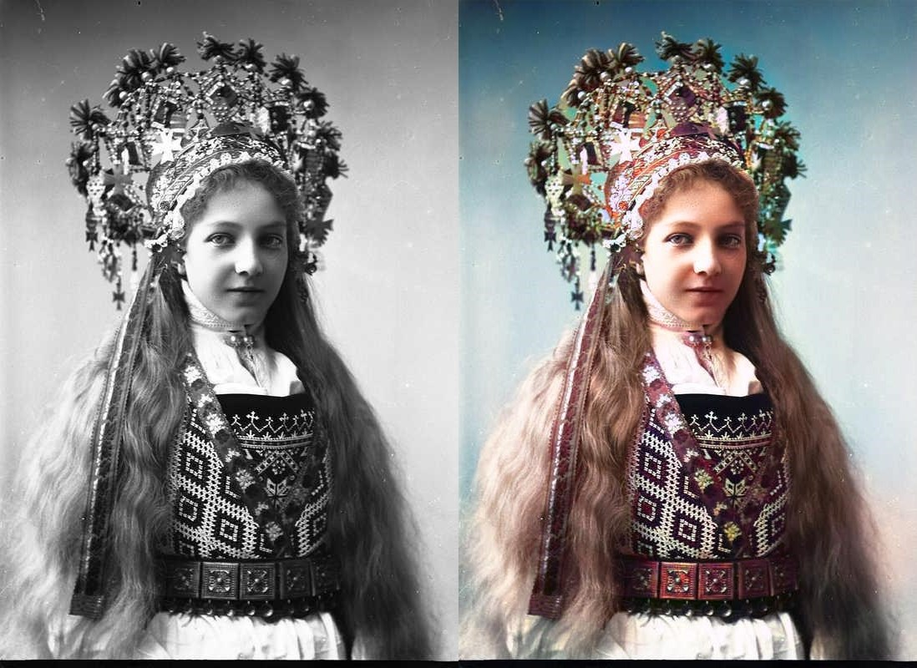
课题综述
目前现状
研究目标
研究过程
研究结论
2021-2022学年第二学期培训
Part one
Part two
Part three
Part four
Part five
大连海事大学 - 电航学社 - 智能认知与数据计算部(ICDC)
拓展：能否将灰度图转换成RGB图？
这是一个从低维空间到高维空间的映射，不是轻易能通过线性运算得出的。
可以借助深度学习的工具，介绍一种技术方案：DeOldify：https://github.com/jantic/DeOldify
an.hongjun@foxmail.com | Copyright © Intelligent Cognition and Data Computing department(ICDC), Dianhang Association, Dalian Maritime University. All rights reserved.

Slide 13
2021-2022学年第二学期培训
大连海事大学 - 电航学社 - 智能认知与数据计算部(ICDC)
Bilinear Interpolation
双线性插值法
第二部分
引入
双线性插值法
线性插值法
an.hongjun@foxmail.com | Copyright © Intelligent Cognition and Data Computing department(ICDC), Dianhang Association, Dalian Maritime University. All rights reserved.

Slide 14

课题综述
目前现状
研究目标
研究过程
研究结论
2021-2022学年第二学期培训
Part one
Part two
Part three
Part four
Part five
大连海事大学 - 电航学社 - 智能认知与数据计算部(ICDC)
引入：图像尺度变换问题
如何将一个500x500的图像变成250x250的图像？
an.hongjun@foxmail.com | Copyright © Intelligent Cognition and Data Computing department(ICDC), Dianhang Association, Dalian Maritime University. All rights reserved.

Slide 15
课题综述
目前现状
研究目标
研究过程
研究结论
2021-2022学年第二学期培训
Part one
Part two
Part three
Part four
Part five
大连海事大学 - 电航学社 - 智能认知与数据计算部(ICDC)
引入：图像尺度变换问题
新图像与原图像，存在一定的1:2的整数比例关系。
一种可行的解决方案：让新图像 处的像素值，等于原图像 处的像素值。
an.hongjun@foxmail.com | Copyright © Intelligent Cognition and Data Computing department(ICDC), Dianhang Association, Dalian Maritime University. All rights reserved.

Slide 16
课题综述
目前现状
研究目标
研究过程
研究结论
2021-2022学年第二学期培训
Part one
Part two
Part three
Part four
Part five
大连海事大学 - 电航学社 - 智能认知与数据计算部(ICDC)
换一个变换尺度呢？
如何将一个500x500的图像变成200x300的图像？
an.hongjun@foxmail.com | Copyright © Intelligent Cognition and Data Computing department(ICDC), Dianhang Association, Dalian Maritime University. All rights reserved.

Slide 17
课题综述
目前现状
研究目标
研究过程
研究结论
2021-2022学年第二学期培训
Part one
Part two
Part three
Part four
Part five
大连海事大学 - 电航学社 - 智能认知与数据计算部(ICDC)
换一个变换尺度呢？
如何将一个500x500的图像变成200x300的图像？
12
13
x
1
？
2
y
an.hongjun@foxmail.com | Copyright © Intelligent Cognition and Data Computing department(ICDC), Dianhang Association, Dalian Maritime University. All rights reserved.

Slide 18
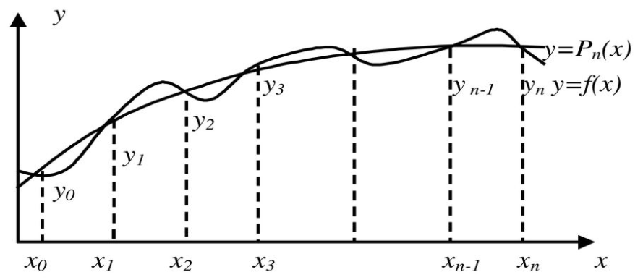
课题综述
目前现状
研究目标
研究过程
研究结论
2021-2022学年第二学期培训
Part one
Part two
Part three
Part four
Part five
大连海事大学 - 电航学社 - 智能认知与数据计算部(ICDC)
插值问题
在数学的数值分析领域中，内插，或称插值，是一种通过已知的、离散的数据点，在范围内推求新数据点的过程或方法。
an.hongjun@foxmail.com | Copyright © Intelligent Cognition and Data Computing department(ICDC), Dianhang Association, Dalian Maritime University. All rights reserved.

Slide 19
课题综述
目前现状
研究目标
研究过程
研究结论
2021-2022学年第二学期培训
Part one
Part two
Part three
Part four
Part five
大连海事大学 - 电航学社 - 智能认知与数据计算部(ICDC)
线性插值法
（板书）
an.hongjun@foxmail.com | Copyright © Intelligent Cognition and Data Computing department(ICDC), Dianhang Association, Dalian Maritime University. All rights reserved.

Slide 20
课题综述
目前现状
研究目标
研究过程
研究结论
2021-2022学年第二学期培训
Part one
Part two
Part three
Part four
Part five
大连海事大学 - 电航学社 - 智能认知与数据计算部(ICDC)
双线性插值法
（板书）
an.hongjun@foxmail.com | Copyright © Intelligent Cognition and Data Computing department(ICDC), Dianhang Association, Dalian Maritime University. All rights reserved.

Slide 21
2021-2022学年第二学期培训
大连海事大学 - 电航学社 - 智能认知与数据计算部(ICDC)
THANKS!
分享人
安泓郡
ACoTAI Lab, Dalian Maritime University
ICDC department, Dianhang Association
an.hongjun@foxmail.com
an.hongjun@foxmail.com | Copyright © Intelligent Cognition and Data Computing department(ICDC), Dianhang Association, Dalian Maritime University. All rights reserved.

